Slide 1
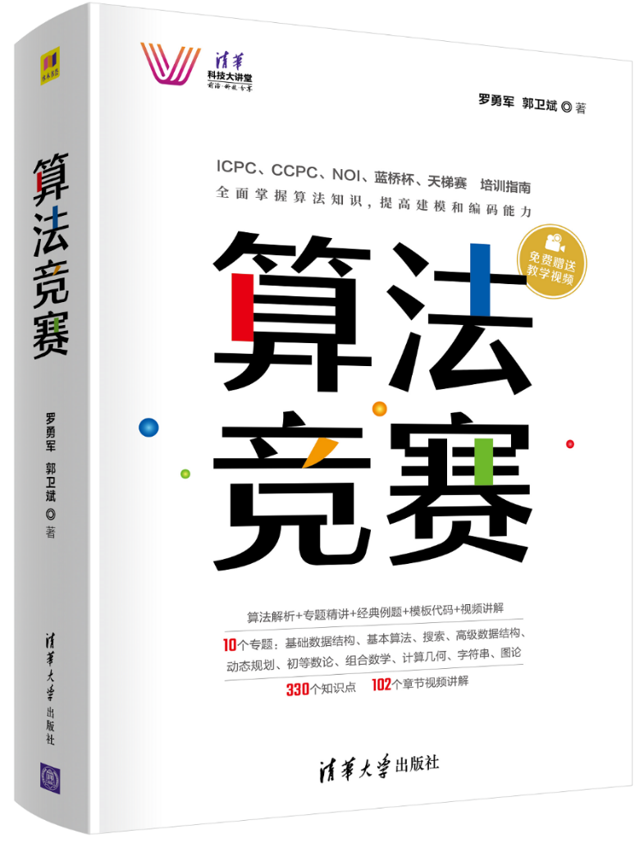
4.3 线段树
《算法竞赛》清华大学出版社 罗勇军
概念
区间操作
Lazy操作
应用

Slide 2

线段树
应用背景：
区间问题：求区间的最大值或最小值、更新区间。

Slide 3
区间问题RMQ（Range Minimum/Maximum Query）
长度为n的数列{a₁, a₂, ... , a_{n}}
（1）求最值：给定i, j<=n，求{a_{i}, ..., a_{j}}区间内的最值。
（2）修改元素：给定k和x，把a_{k}改成x。

Slide 4
试试暴力法
用普通数组存储数列：
查询最值：区间内的最值，复杂度O(n)
修改元素：O(1)
暴力法不够好：如果有m次“修改元素+查询最值”，总复杂度是O(mn)。
m, n >10⁵，那么O(mn) > 10¹⁰。

Slide 5
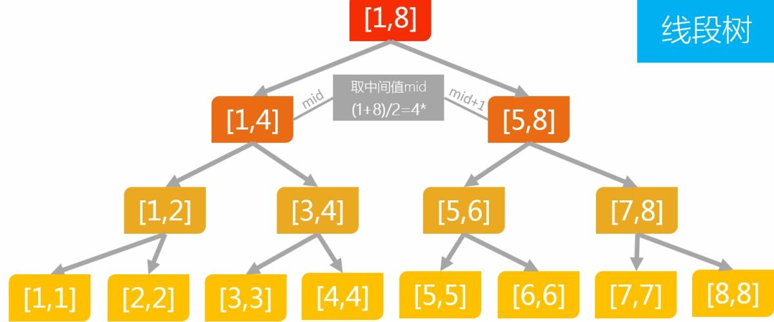
高效的办法：线段树
用线段树， 对n个数进行m次“修改元素+查询最值”，复杂度：O(mlogn)
线段树：一种用于区间处理的数据结构。
基于二叉树。

Slide 6
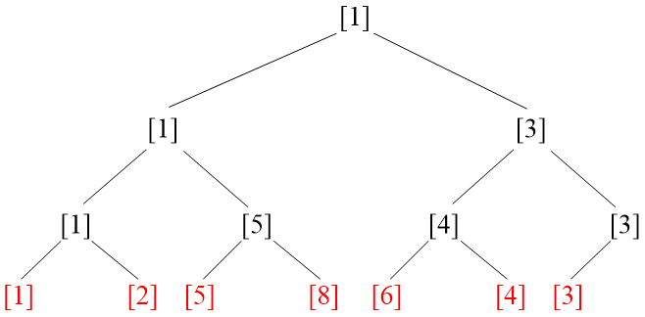
把数列放在二叉树上
例：查询{1, 2, 5, 8, 6, 4 ,3}的最小值
首先，把数放在二叉树上：

Slide 7
查询{1, 2, 5, 8, 6, 4 ,3}的最小值
每个结点上的数字是这个结点的子树的最小值。

Slide 8
查询最小值的复杂度
查询某个区间的最小值，只需要O(logn)次。
思考：如何在二叉树上定位某个区间？

Slide 9
线段树的构造
线段树是建立在线段（或者区间）基础上的树，树的每个结点代表一条线段[L, R]。
例：线段[1, 5]的线段树。

Slide 10
线段[L, R]：L是左子结点，R是右子结点。
（1）L = R。它就是一个叶子结点。
（2）L < R。有两个儿子，左儿子代表的区间是[L, M]，右儿子代表的区间是[M+1, R]，其中M = (L + R) / 2。

Slide 11
线段树的复杂度
每步处理，从二叉树的根结点开始到最下一层，最多需要更新log₂4n个结点，复杂度是O(logn)；
一共有n个数字需要处理，总复杂度是O(nlogn)。
线段树把n个数按二叉树进行分组，每次更新有关的结点时，这个结点下面的所有子结点都隐含被更新了，从而大大地减少了处理次数。

Slide 12

线段树的操作
点修改：在线段树中每次只修改一个点。
区间修改：每次修改一个区间的所有数。

Slide 13

重点：区间修改
给定n个元素{a₁, a₂, ... , a_{n}} ：
加：给定i, j<=n，把{a_{i}, ..., a_{j}}区间内的每个元素加v。
查询：给定L, R<=n，计算{a_{L}, ..., a_{R}}的区间和。

Slide 14
poj 3468 A Simple Problem with Integers
给出N个数，进行Q个操作，1 ≤ N, Q ≤ 100000。有两种操作：
"C a b c" ，对区间[a, b]的每个数字加c；
"Q a b"，查询区间[a, b]的数字和。
输入：N, Q, 以及N个数字，Q个操作；
输出：对每个查询操作，输出结果。

Slide 15
点修改？
暴力法：直接对这n个数进行操作，每个C操作和Q操作都是O(n)的，一共Q次操作，总复杂度O(Q n)。
用线段树点修改：做C操作时，对区间里的数一个一个进行修改，一个数的修改是O(logn)的，区间修改合起来是O(nlogn)，Q次操作的总复杂度是O(Qnlogn)，比暴力法还差。

Slide 16
区间修改的关键：lazy-tag
“懒惰（lazy）” ：修改一个整块区间时，只对这个线段区间进行整体上的修改，其内部每个元素的内容先不做修改。只有当这部分线段的一致性被破坏时，才把变化值传递给子区间。
对做lazy操作的子区间，记录状态（tag）
复杂度：每次区间修改的复杂度是O(logn)的，一共Q次操作，总复杂度是O(Qlogn)。

Slide 17
（1）初始化：建树
以区间[1, 10]为例建树。最后的叶子上，是1~10这10个数字。每个结点右上角的数字，是以它为根结点的这棵子树的区间和。

Slide 18
（2）区间修改
例：在[3, 6]区间内，把每个元素加3。
在子树中找区间[3, 6]，有两种情况：[3, 6]与子区间交错、[3, 6]包含子区间。
子区间[1, 5]和[6, 10]都与[3,6]交错。需要继续深入更底层子区间。
子区间[4, 5]被[3, 6]包含。根据lazy原理，把这个子区间进行整体修改，不继续深入，它下一层的[4, 4]和[5, 5]的区间和不用修改。

Slide 19
部分结点的区间和发生了改变，见右上角

Slide 20
应用
区间最值
区间历史最值
区间合并
扫描线
二维线段树

